Slide 1
ORDENANZA REFORMATORIA DEL CÓDIGO MUNICIPAL PARA EL DISTRITO METROPOLITANO DE QUITO, POR LA CUAL SE ESTABLECE LA SANCIÓN ADMINISTRATIVA POR EL USO INDEBIDO, DAÑOS O SUSTRACCIÓN DE CUALQUIER CLASE DE BIENES DEL ESPACIO PÚBLICO EN ÁREAS PATRIMONIALES

Slide 2
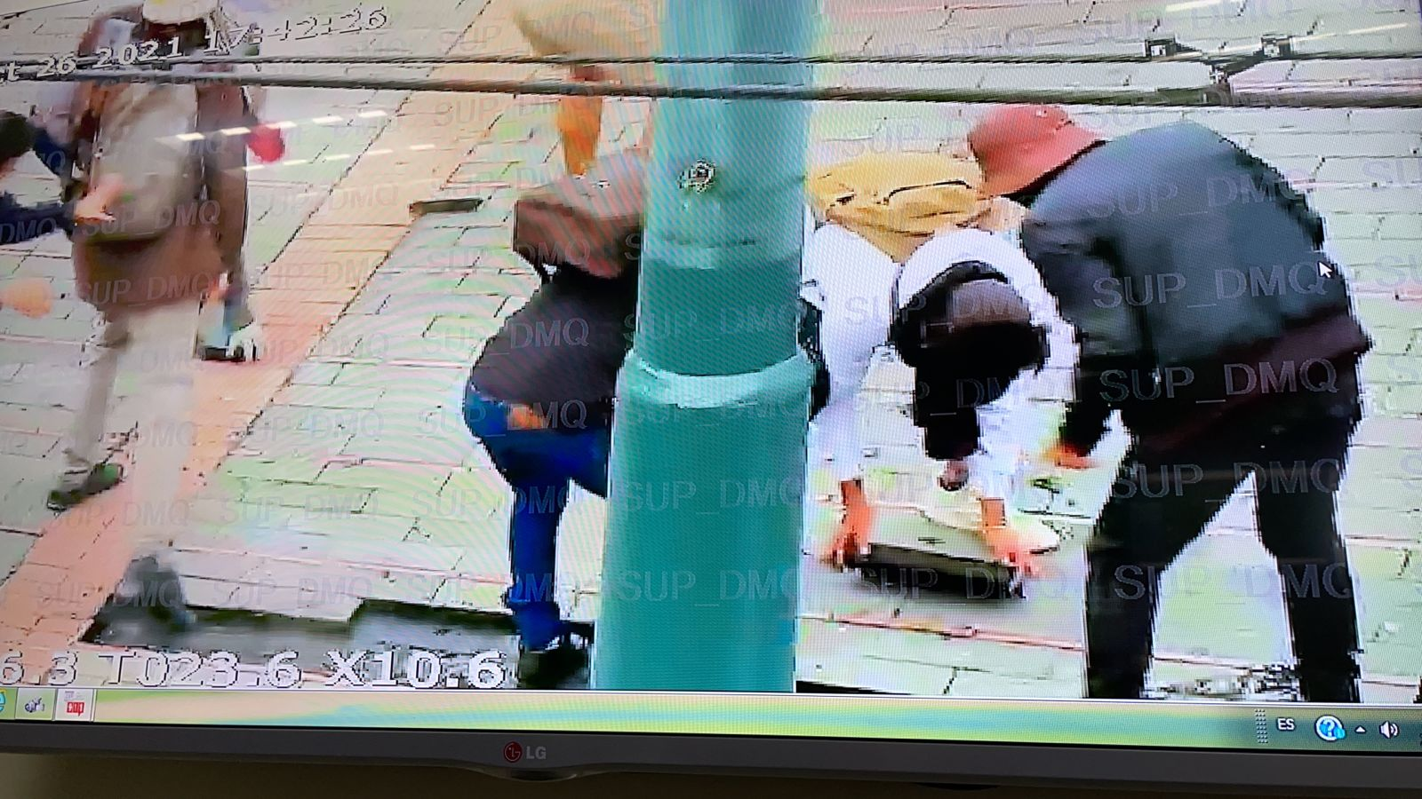
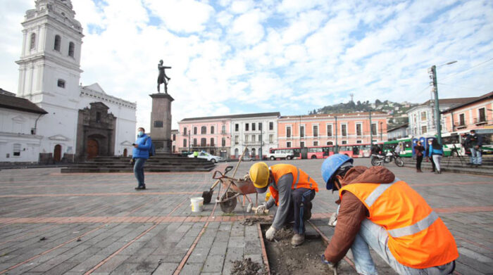
Marchas 26 de octubre de 2021

Slide 3
Constitución de la República
Art. 76.- En todo proceso en el que se determinen derechos y obligaciones de cualquier orden, se asegurará el derecho al debido proceso que incluirá las siguientes garantías básicas:
3. Nadie podrá ser juzgado ni sancionado por un acto u omisión que, al momento de cometerse, no esté tipificado en la ley como infracción penal, administrativa o de otra naturaleza; ni se le aplicará una sanción no prevista por la Constitución o la ley. Sólo se podrá juzgar a una persona ante un juez o autoridad competente y con observancia del trámite propio de cada procedimiento.

Slide 4
Código Orgánico Administrativo
Art. 29.- Principio de tipicidad. Son infracciones administrativas las acciones u omisiones previstas en la ley.
A cada infracción administrativa le corresponde una sanción administrativa.
Las normas que prevén infracciones y sanciones no son susceptibles de aplicación analógica, tampoco de interpretación extensiva.

Slide 5
Pronunciamiento del Procurador General del Estado en Oficio No. 00986 de 5 de octubre de 2018.

Slide 6
Código Municipal para el Distrito Metropolitano de Quito, en su Libro IV.4, Título I:
“Artículo 3431.- Sanciones por uso indebido de espacios públicos.- Toda actividad y concentración humana dirigida, promovida o patrocinada por alguna entidad que ocasione daños al patrimonio o a su entorno, será sancionada por la Agencia Metropolitana de Control, previo cumplimiento del procedimiento previsto en la normativa de régimen del suelo, con la multa establecida en el artículo 427 del Código Orgánico de Organización Territorial, Autonomía y Descentralización.
La Municipalidad, a través de las entidades competentes, procederá a la reposición o restauración de los elementos deteriorados y emitirá los títulos de crédito respectivos a fin de que se recupere el costo de la reposición, además de la multa que corresponda, pudiendo hacerlo incluso por la vía coactiva”.

Slide 7
Código Orgánico de Organización Territorial, Autonomía y Descentralización (COOTAD)
“Art. 427.- Sanciones.- El uso indebido, destrucción o sustracción de cualquier clase de bienes de propiedad de los gobiernos autónomos descentralizados por parte de terceros, serán sancionados por el funcionario que ejerza esta facultad, de conformidad a lo previsto en la normativa respectiva, sin que esto obste el pago de los daños y perjuicios o la acción penal correspondiente”.

Slide 8
Aportes AMC
29 Oct. 2021
Oficio Nro. GADDMQ-AMC-SMC-2021-1689-O de 29 de octubre de 2021: alerta y solicitud de reforma a la ordenanza.
18 Nov. 2021
Oficio Nro. GADDMQ-AMC-SMC-2021-1798-O de 18 de noviembre de 2021: informe del proyecto de ordenanza reformatoria.

